Slide 1

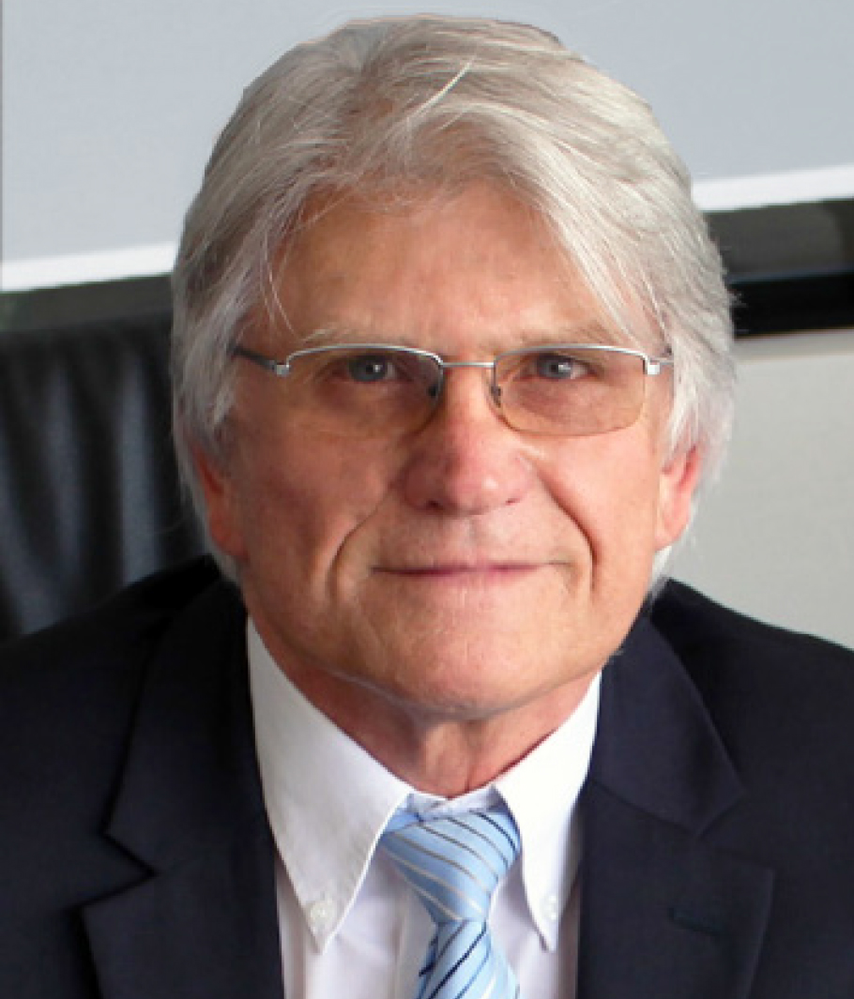
Le Syndicat Départemental des Energies de Seine-et-Marne
Pierre YVROUD
Président
1
Séminaire "Réussir le Grand Paris des véhicules électriques"

Slide 2

Le SDESM
un cœur de métier : l’électrification
L’ enfouissement de tous les réseaux secs,
Le renforcement,
L’extension,
Le contrôle du concessionnaire.
Quelques chiffres
6 022 postes de transformation,
4 650 km de réseau basse tension (51,5 % enfouis, 219 km fils nus),
5 658 km de réseau haute tension (47 % enfouis).
606 000 habitants
2
Séminaire "Réussir le Grand Paris des véhicules électriques"

Slide 3
Le SDESM
un acteur de la transition énergétique
Eclairage public
Incitations financières,
Travaux en délégation de maître d’ouvrage,
Charte éclairage public,
Maintenance pour 300 communes,
Conseil en énergie partagé
Groupement d’achat énergie
60 communes accompagnées.
Accompagnement des communes.
3
Séminaire "Réussir le Grand Paris des véhicules électriques"

Slide 4
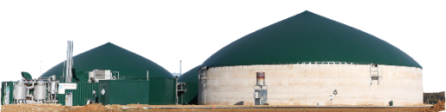
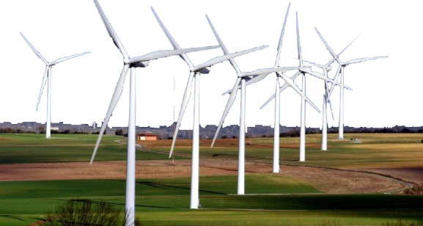

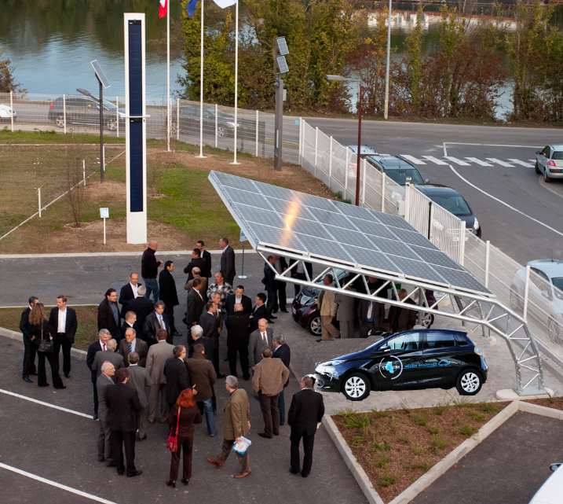
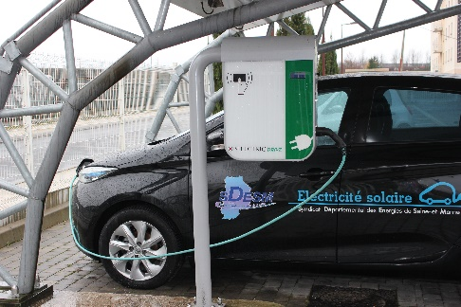
Le SDESM
un acteur de la transition énergétique
Méthanisation :
Recherche d’exemplarité
Gouvernance
Technologie
Eolien :
Facilitateur
Siège du SDESM
Un bepos comportant une ombrière photovoltaïque.
4
Séminaire "Réussir le Grand Paris des véhicules électriques"

Slide 5


Pourquoi déployer un réseau départemental d’infrastructure de charge pour véhicules électriques
1 - Volonté politique :
Mobilisation des élus autour de ce projet.
4 - Maîtrise des réseaux électriques :
Propriétaire,
Maître d’ouvrage et maître d’œuvre.
2 - Structure départementale :
Légitimité politique
5 - Mutualisation :
Moyens, expertise et compétences,
Subventions de l’ADEME et du Conseil général.
3 - Implantation locale :
434 communes, 11 territoires, 2 délégués par communes réunis en comité de territoire.
5
Séminaire "Réussir le Grand Paris des véhicules électriques"

Slide 6
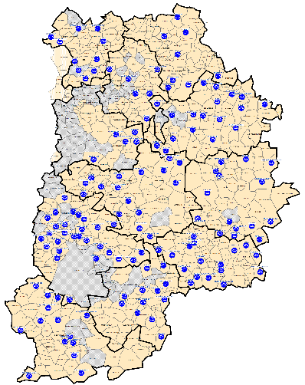
Comment déployer un réseau départemental d’infrastructure de charge pour véhicules électriques
Cartographie des lieux d’implantation :
Définition des critères d’implantation
Pertinence du maillage :
Résultat : une distance maximale de 20 kms entre chaque borne.
6
Séminaire "Réussir le Grand Paris des véhicules électriques"

Slide 7

Comment déployer un réseau départemental d’infrastructure de charge pour véhicules électriques
1 - Compétence de la commune déléguée au SDESM
3 - Marché à bons de commande
1er lot : fourniture et pose,
2ème lot : supervision et maintenance.
La compétence peut être déléguée à n’importe quel EPCI.
2 - Validation technique par ERDF des implantations pour ne pas impacter les réseaux
4 - Modèle économique
Coût global : 1 600 k€ TTC,
ADEME : 50% de la fourniture et de la pose HT,
Conseil général : 500 k€,
Participation des communes (1k€ pour les communes qui nous versent la TCFE)
SDESM, maîtrise d’œuvre et coût d’exploitation : 100k€/an.
Le but final est d’obtenir une validation tripartite (SDESM, communes et ERDF)
7
Séminaire "Réussir le Grand Paris des véhicules électriques"

Slide 8
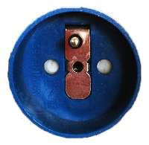
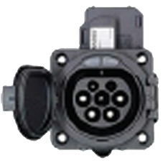
Comment fonctionne un réseau départemental d’infrastructure de charge pour véhicules électriques
1 - Bornes doubles
4 - Paiement
2 prises de 3 kVa,
2 prises type 2 de 18 kVa (charge accélérée).
0,50 € par charge.
2 - Effacement en période de pointe
5 - Interopérabilité
Limitation de puissance.
Mode d’accès aux services unique.
3 - Accès simplifié par carte RFID (Radio Frequency Identification)
Usager habituel : enregistrement et obtention à partir du site internet du SDESM,
Usager occasionnel : accès à la charge pas sms facturé.
8
Séminaire "Réussir le Grand Paris des véhicules électriques"

Slide 9
Merci de votre attention.
9
Séminaire "Réussir le Grand Paris des véhicules électriques"

